Slide 1
L’ application d’ intervention

Slide 2
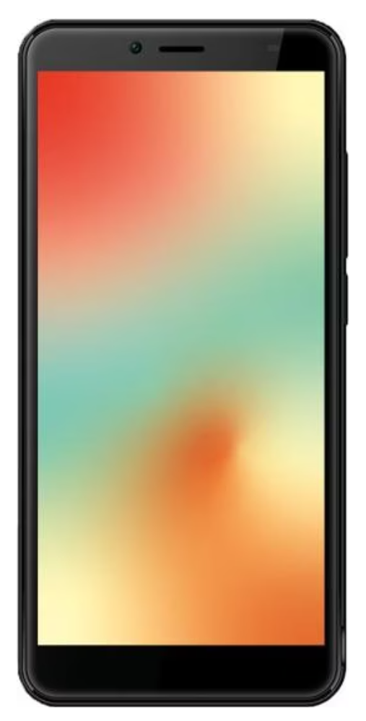
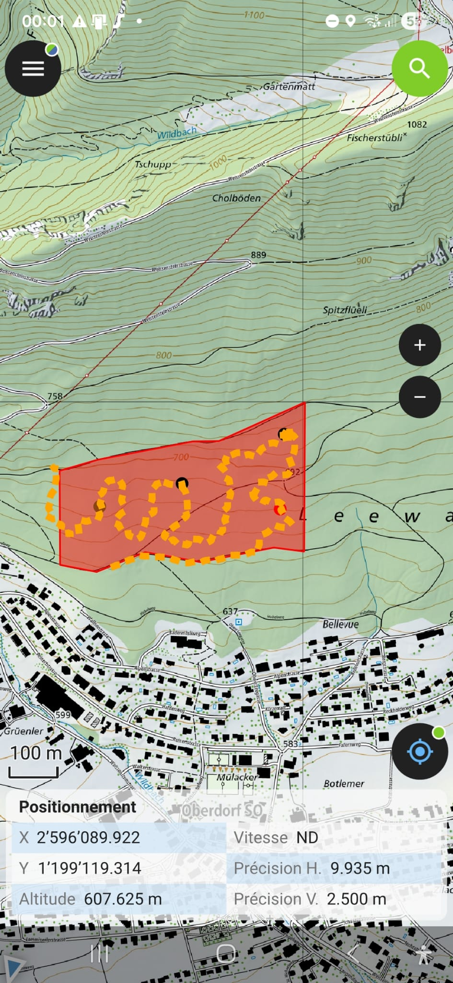
L'application d'intervention: objectifs
Savoir à tout moment indiquer les coordonnées de la position actuelle.
Entrer des points, des lignes et des polygones/secteurs directement sur la carte et entrer des points en utilisant leurs coordonnées.
Déterminer la distance et l'azimut d'un point dans le terrain par rapport à la position actuelle.
Enregistrer le chemin parcouru, le sauvegarder dans l'appareil et le synchroniser avec la direction de l'examen.

Slide 3

GPS: Global Positioning System
Comment fonctionne le GPS ?

Slide 4
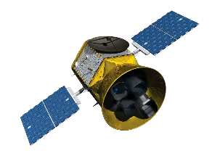
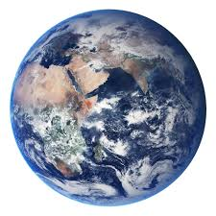
Le satellite GPS
Notes:
Rayon de l'orbite des satellites GPS 25'000 - 30'000 km Rayon de la Terre 6'370 km
Le satellite émet des signaux qui contiennent l'heure et la position exacte du satellite. Lorsque le signal est reçu, on peut calculer la distance au satellite à partir de la différence de temps. On se trouve donc sur une sphère dont le rayon correspond à la distance calculée.

Slide 5
GPS: Global Positioning System
Notes:
En deux dimensions, nous nous trouvons sur un cercle et, dans le cas de deux satellites, sur deux cercles ou sur une intersection des deux cercles.

Slide 6
GPS: Global Positioning System
Notes:
Vitesse de la lumière 299'792'458 m/s environ 300 millions de m/s = 300'000 km/s = 0.000 000 003s pour 1 m Les horloges atomiques commerciales au césium atteignent une précision de 5×10-13 et une stabilité de 3×10-14 si l'on fait la moyenne de leur fréquence sur une journée. Elles pèsent une trentaine de kilos.
Mais l'horloge du récepteur (appareil GPS) n'est pas aussi précise, il y a donc une erreur, ce que l'on voit clairement si l'on considère 3 satellites, car les trois cercles devraient se croiser en un point commun.

Slide 7
GPS: Global Positioning System
Notes:
Le temps est maintenant corrigé jusqu'à ce que les trois cercles se croisent vraiment en un point.

Slide 8
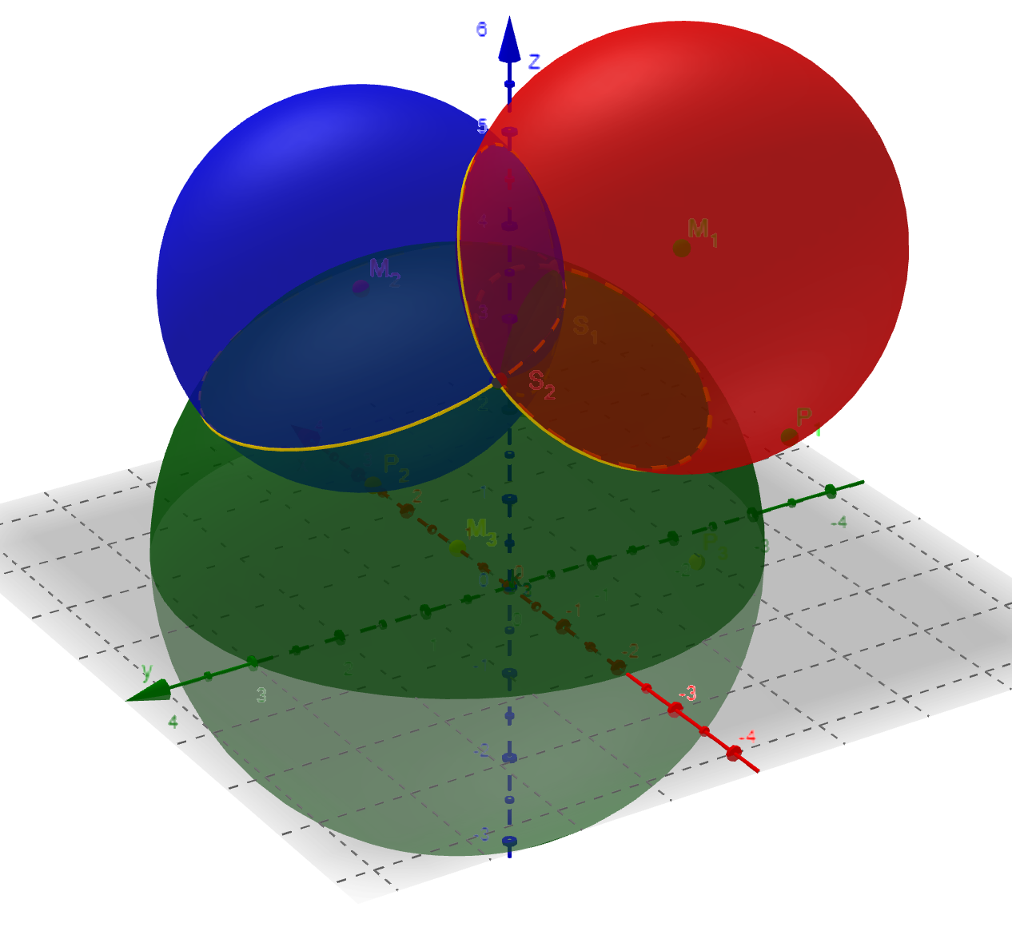
Trois dimensions
Monde en 2 dimensions >> 2 + 1 satellites
Monde en 3 dimensions >> 3 + 1 satellites
Notes:
En réalité, nous devrions considérer des sphères tridimensionnelles. Trois sphères se croisent en un point et il faut une quatrième sphère pour corriger le temps, ce qui signifie qu'il faut toujours des signaux de quatre satellites pour pouvoir déterminer l'emplacement exact.

Slide 9
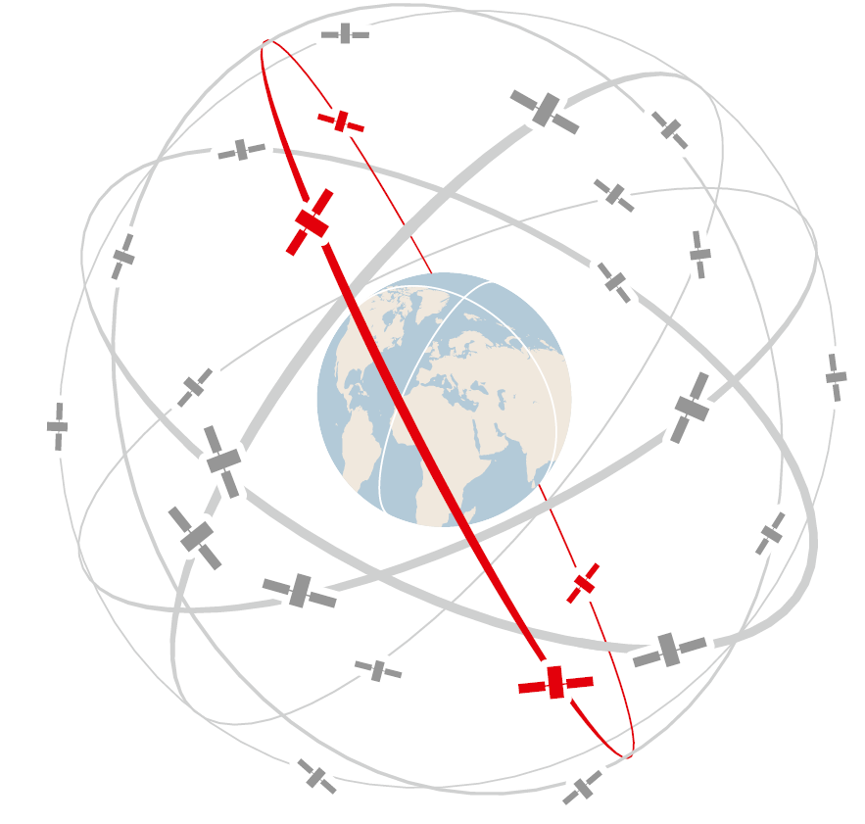
GNSS: global navigation satellite system
GPS (Global Positioning System) des États-Unis
GLONASS (Global Navigation Satellite System) de la Russie
Galileo de l'Union européenne
Beidou de la République populaire de Chine
Notes:
Tous ces systèmes sont basés sur une constellation de 24 à 30 satellites qui tournent autour de la Terre deux fois par jour à une altitude d'environ 20 000 km.

Slide 10
GPS - Résumé
Global Positioning System
Réception de 4 satellites nécessaire.
Mauvaise réception dans les bâtiments.
L'appareil GPS n'est qu'un récepteur, pas un émetteur.
Le GPS fonctionne indépendamment du réseau de téléphonie mobile.
Mais le réseau de téléphonie mobile est nécessaire pour l'échange de données.

Slide 11

Application QField

Slide 12




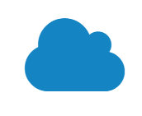

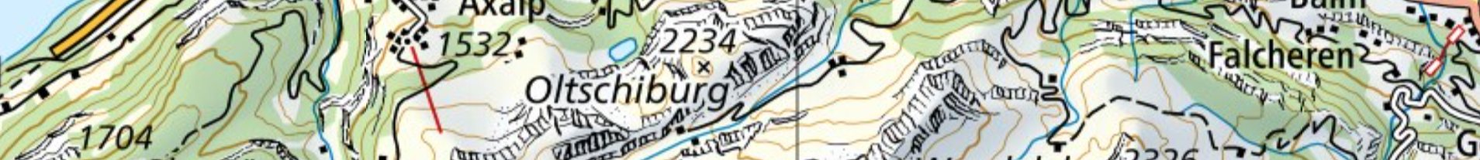
Système d'information géographique
QGIS-Cloud
QField-App
GIS – Geographic information system
Notes:
Les systèmes d'information géographique sont utilisés dans de nombreux domaines, À l'aide de GIS, la protection civile peut par exemple rassembler des informations pour établir des plans d'évacuation ou identifier les zones à risque particulièrement touchées par les catastrophes naturelles. Les autorités chargées de la protection de l'environnement peuvent déterminer quelles zones humides se trouvent dans des régions particulièrement menacées. Les services marketing peuvent identifier les régions où il est possible d'acquérir de nouveaux clients, les emplacements appropriés pour de nouvelles succursales ou le niveau de densité d'approvisionnement dans une région donnée.
QGIS est un logiciel qui met à disposition le GIS. Le cloud permet l'échange de données via Internet et l'application QField fonctionne avec des projets créés dans QGIS et chargés via le cloud. Geotest effectue pour nous tous les travaux dans le domaine du GIS et du cloud qui nécessitent des connaissances spécialisées.

Slide 13
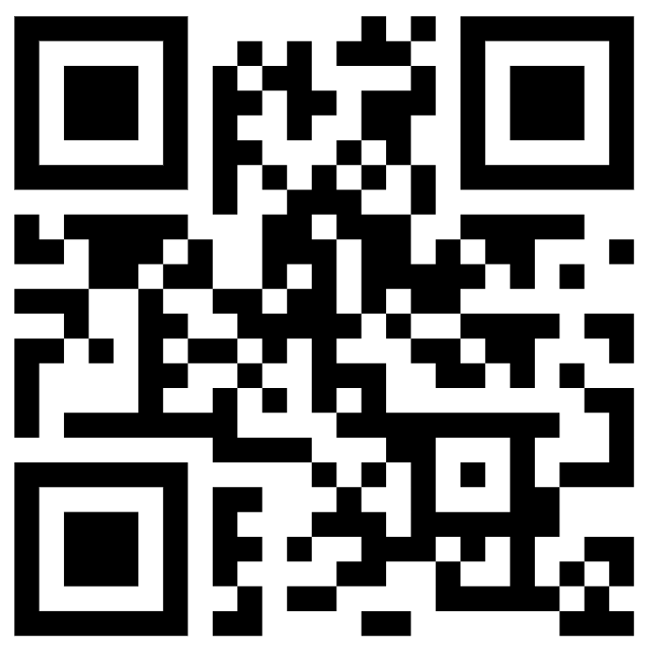
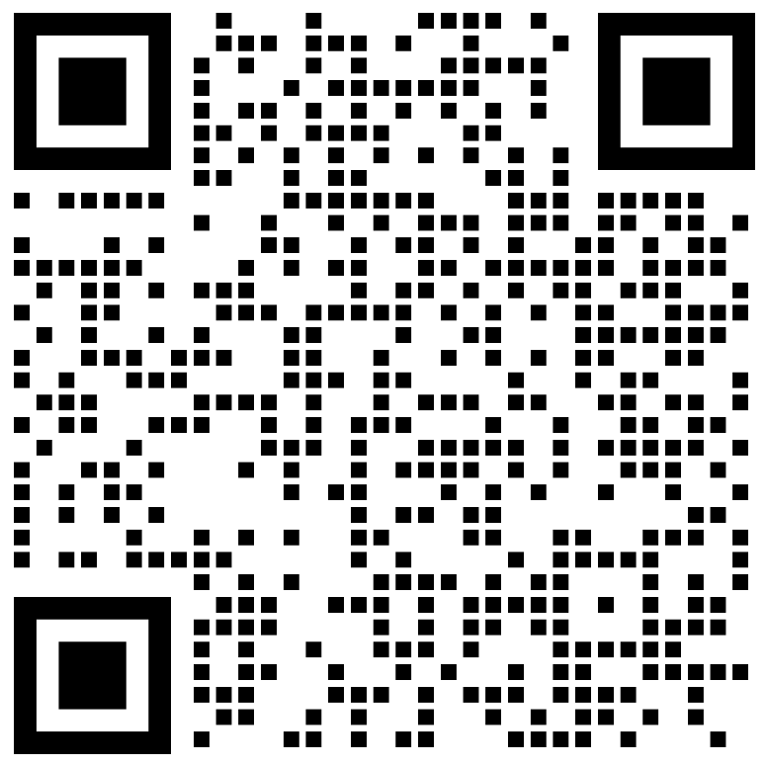
QField : télécharger – installer – s'inscrire
Sur Google Play pour Android
Dans l'App Store pour iOS

Slide 14
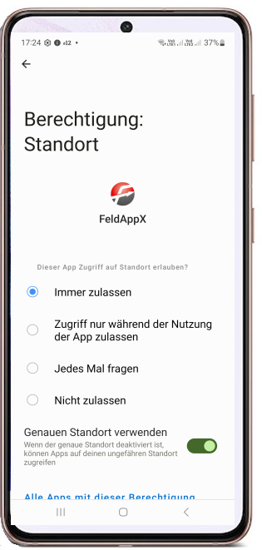
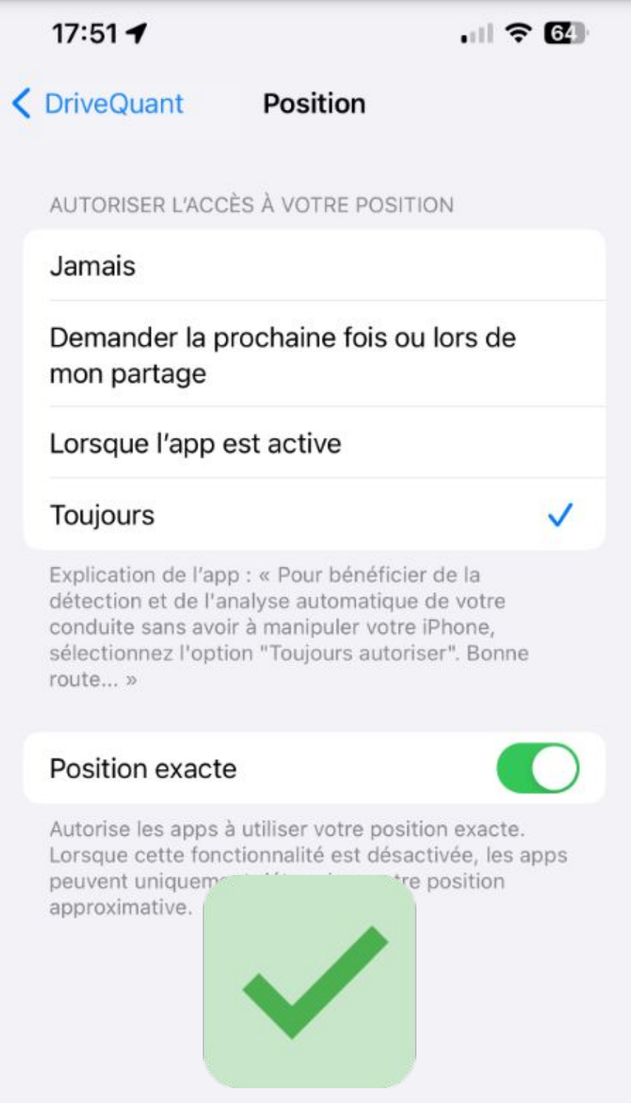
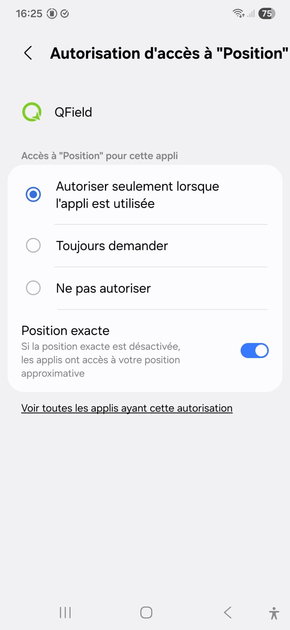
Autorisation pour la position
Android
Paramètres
Applications
QField
Autorisations
Position
Choisir «Autoriser seulement lorsque l’appli est utilisée»
«Position exacte» activer
iPhone
→ Réglages
→ FeldAppX
→ Position
Choisir «Toujours»
«Position exacte» activer
1
1
2
2
3
3
Notes:
Pour que l'application enregistre un track même lorsque le smartphone est en veille, l'autorisation pour le lieu doit être adaptée

Slide 15
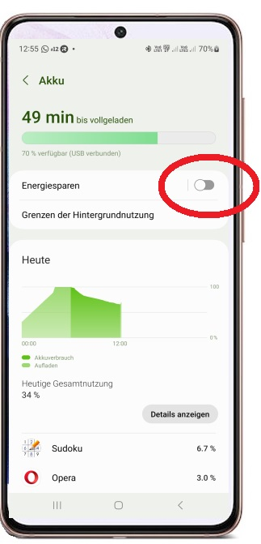
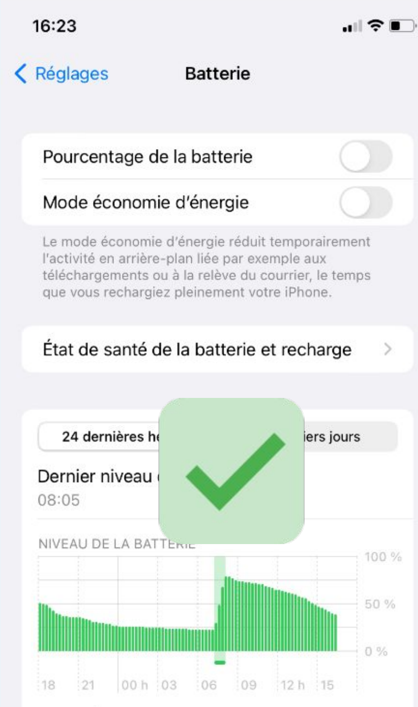
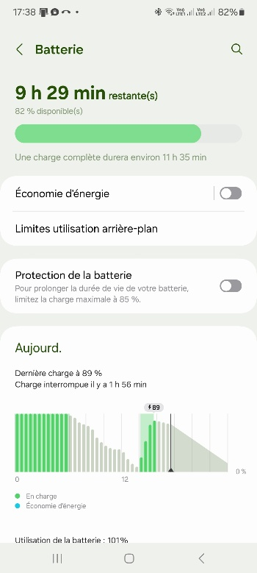
Désactiver le mode d'économie d'énergie
Android
Paramètres
Batterie
→ «Économie d’énergie» doit être désactivé
iPhone
Réglages
Batterie
→ Le « mode économie d’énergie» doit être désactivé
Notes:
Le mode économie d'énergie empêche les apps de fonctionner en arrière-plan et de consommer beaucoup d'énergie. Mais pour que FeldAppX puisse enregistrer un track sans interruption, le mode économie d'énergie doit être désactivé.

Slide 16
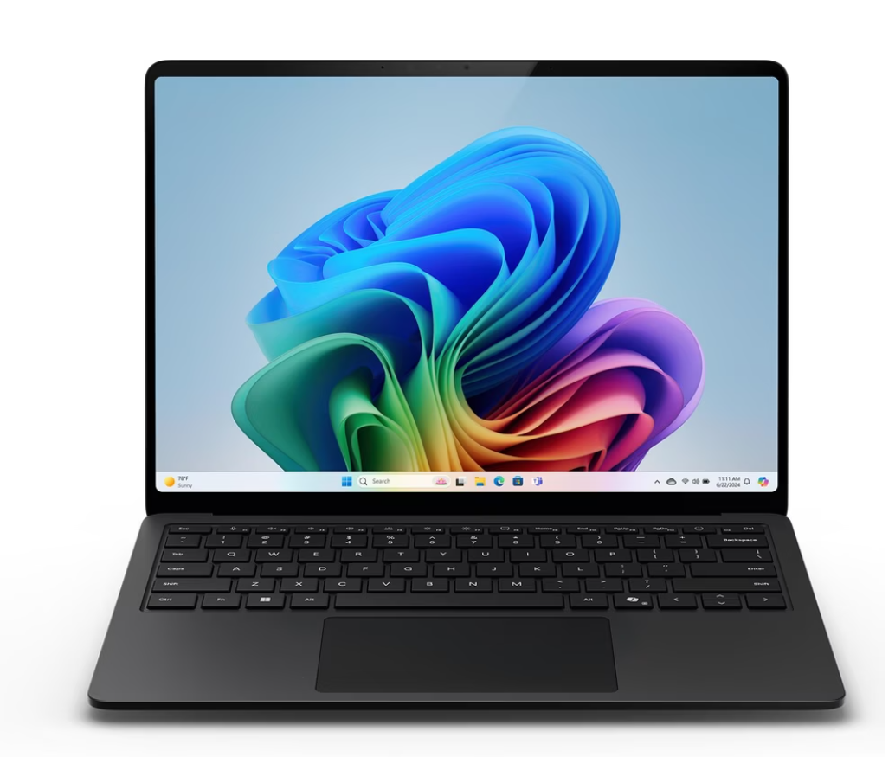
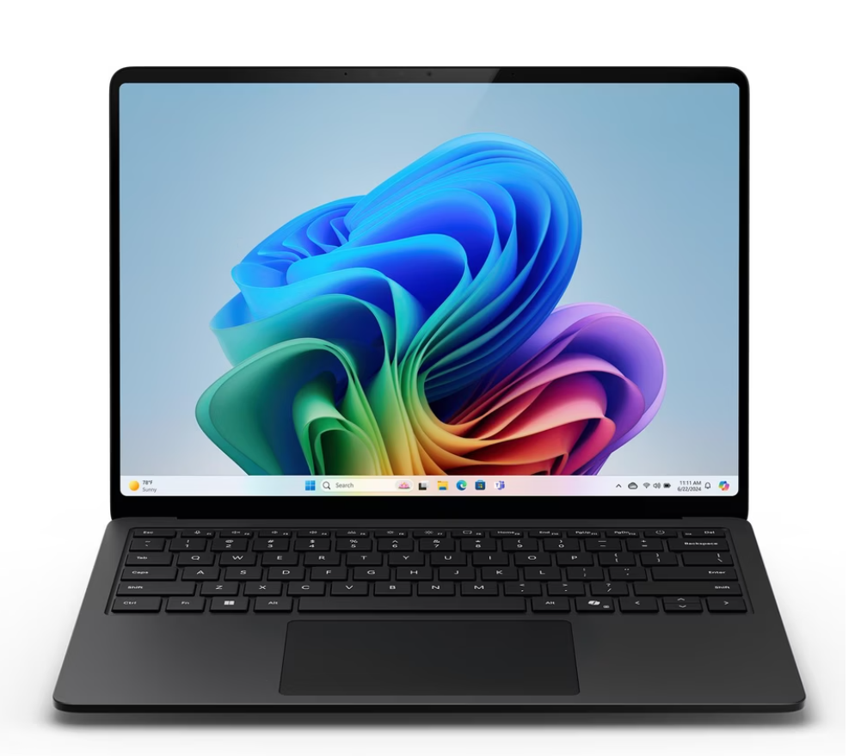
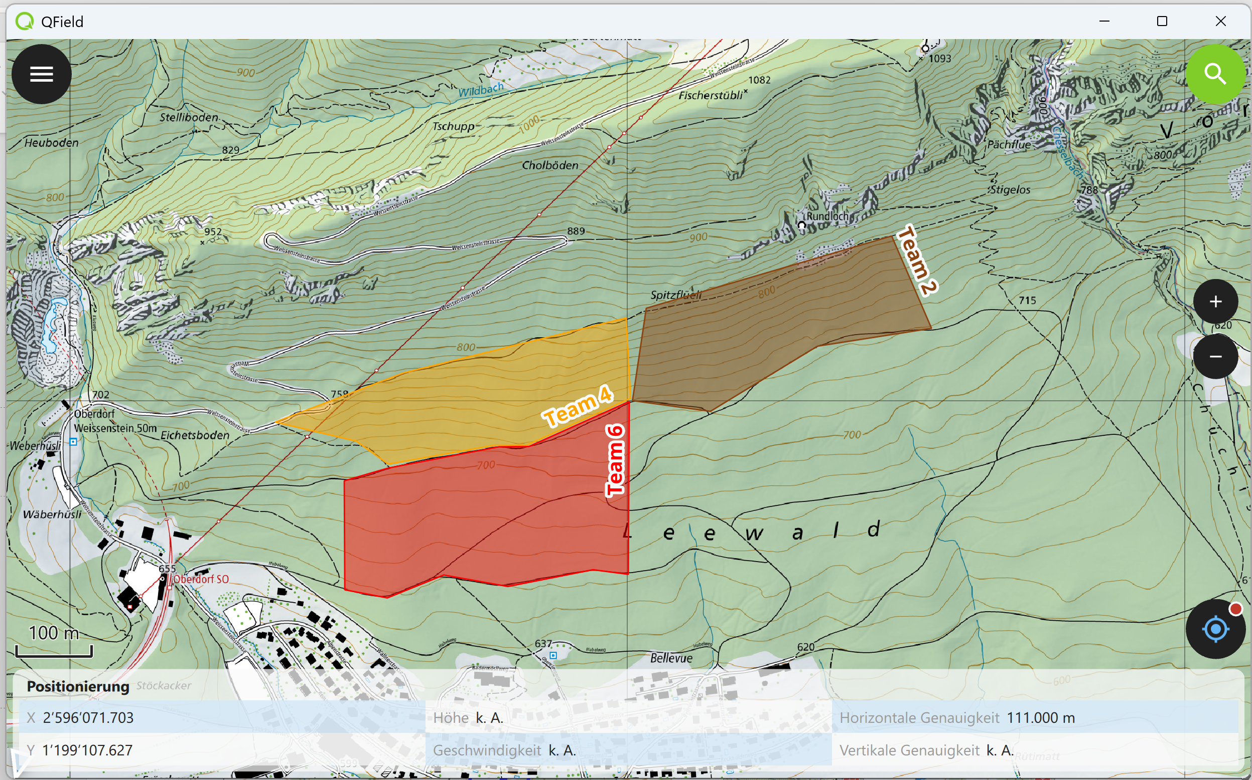
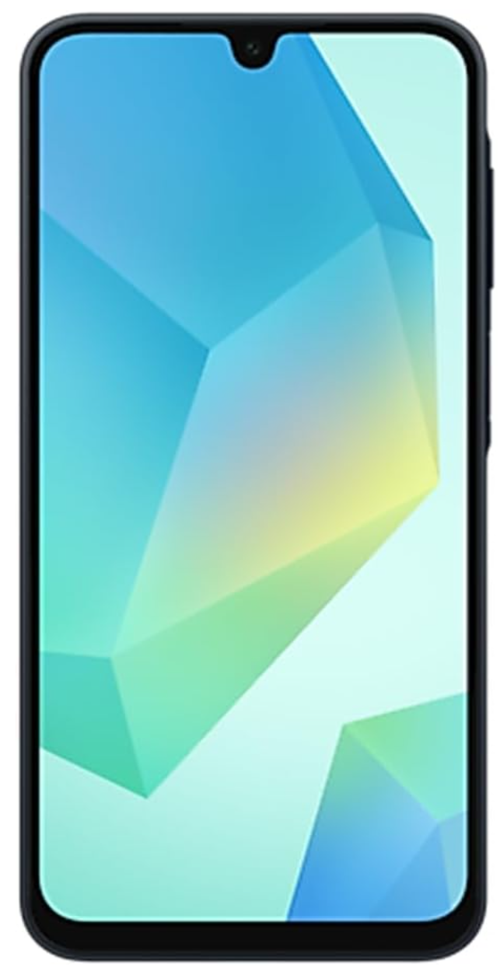
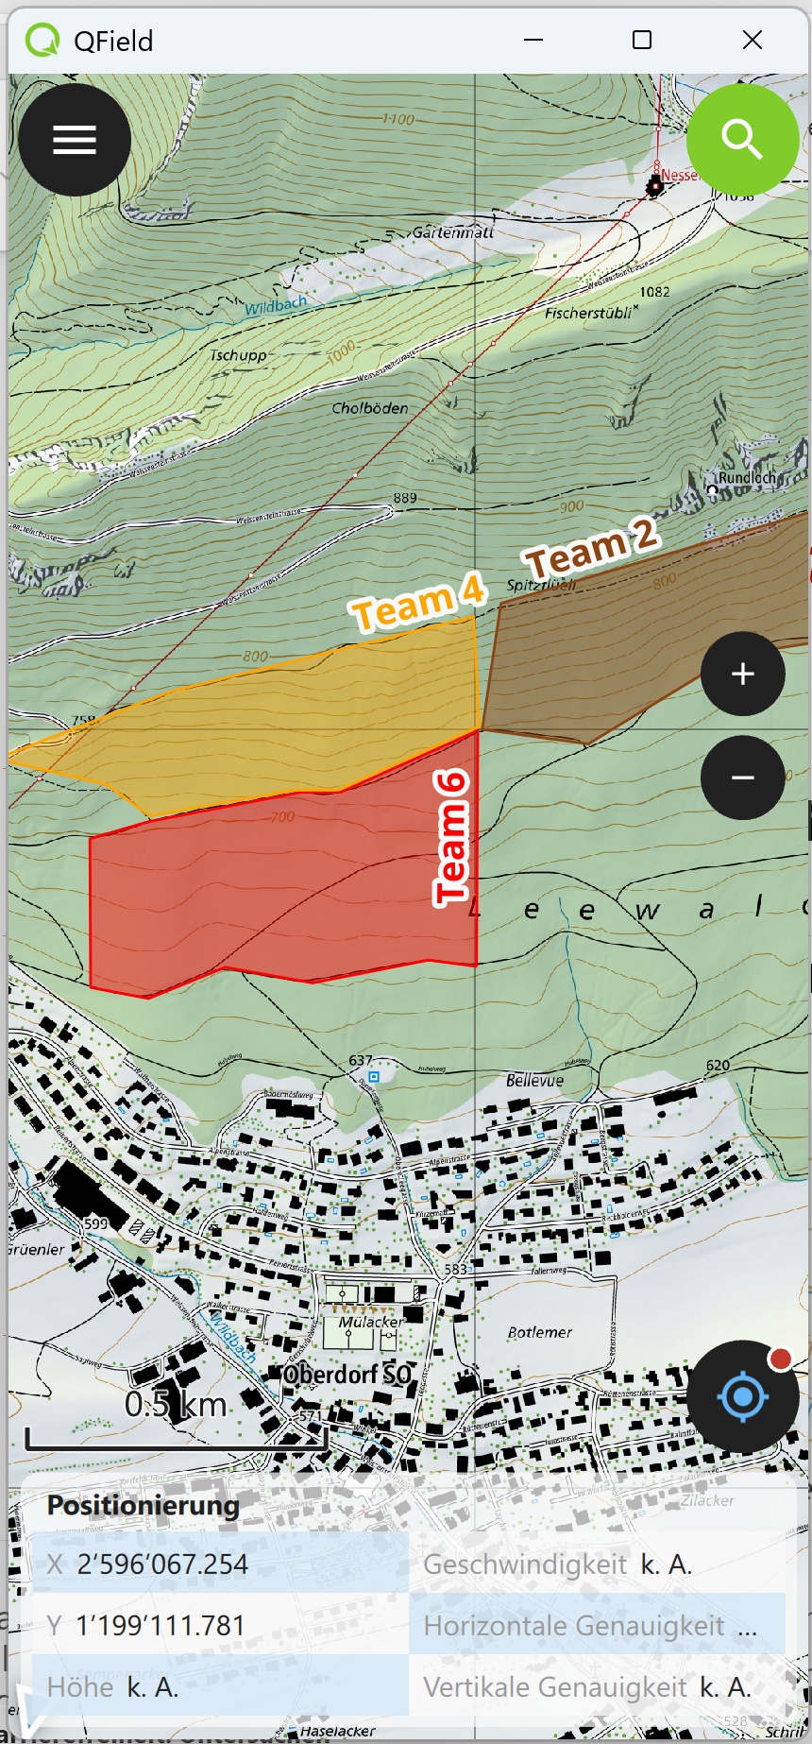
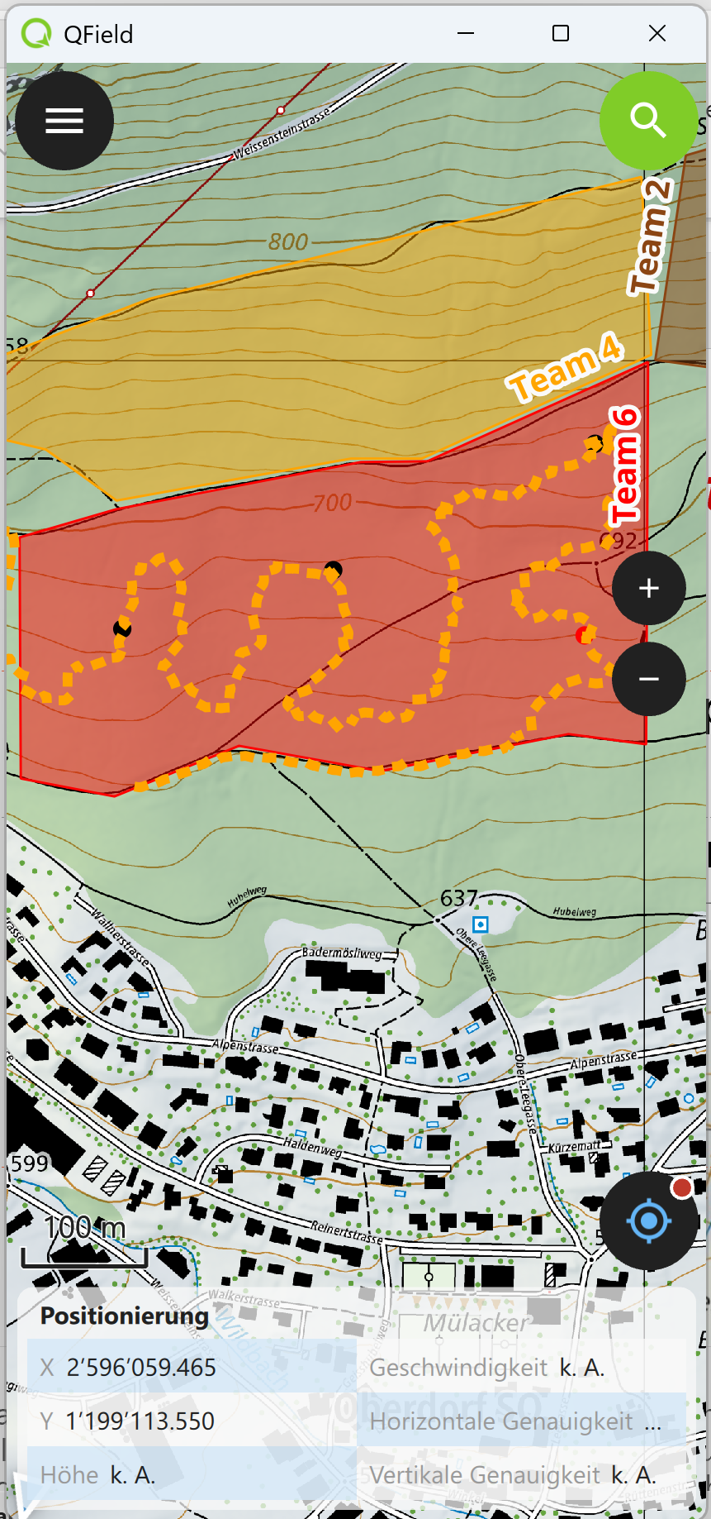
QField: une intervention
Phase 1: planifier l'intervention
Phase 2: la recherche
Phase 3: l‘évaluation
Notes:
Phase 1 : planifier l'intervention
Le chef d’intervention crée un nouveau projet dans l'application web et y trace les différents secteurs de recherche. Il est possible de dessiner des points, des lignes et des polygones.
Phase 2 : la recherche
Le plan d'intervention avec les secteurs est automatiquement mis à la disposition des maîtres-chiens sur leur appareil mobile. Pendant la recherche, ils enregistrent leur parcours sur leur smartphone et sont ainsi informés en permanence de l'endroit où ils se trouvent et de la distance qu'ils ont parcourue.
Phase 3 : l'évaluation
Le smartphone est synchronisé avec l'application Web afin que le parcours effectué et les découvertes soient à la disposition du chef d’intervention.

Slide 17
QField: fonctions GPS
Objets:
Tracks
Points
Lines
Polygons
Thèmes :
Connexion
Le « Dashboard »
Points/lignes/secteurs
Tracking
Autres fonctions
Notes:
À gauche : nouvelles désignations à la place de POI / LOI / AOI
À droite : thèmes suivants de la présentation

Slide 18

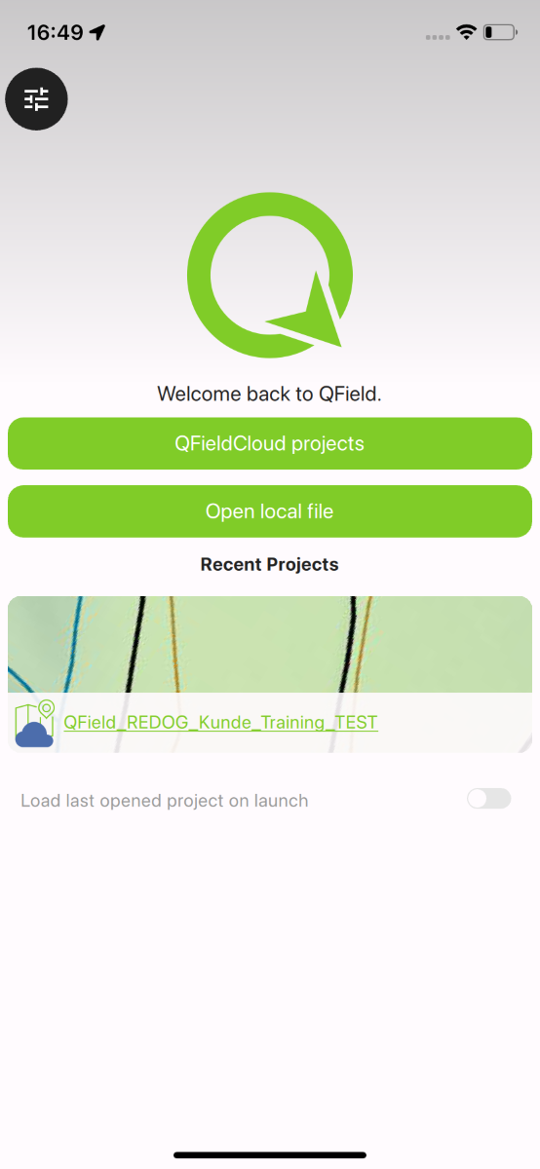
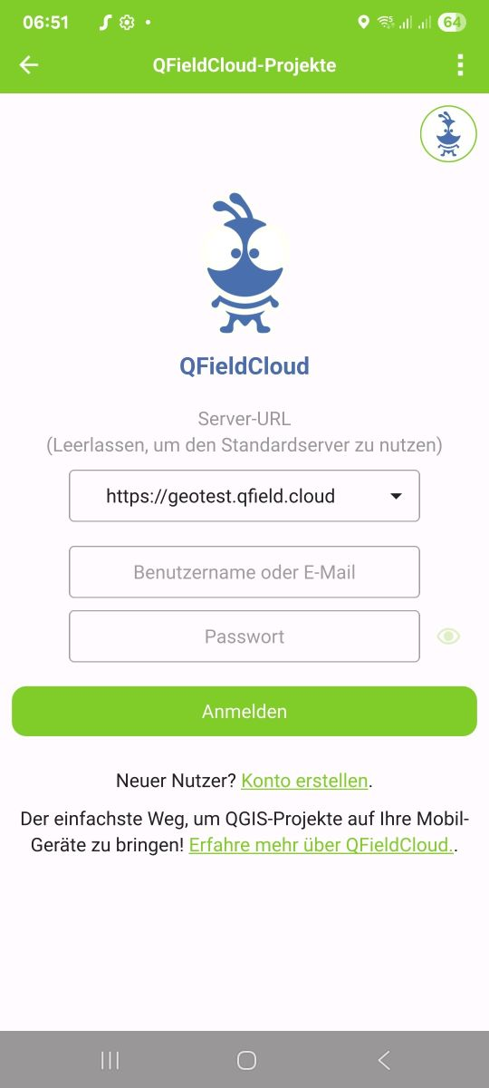
Se connecter à l'application
Clique ensuite deux fois sur l'abeille. …
pour faire apparaître le champ URL du serveur.
Écris dans le champ
"Server URL"
https://geotest.qfield.cloud
puis entre le nom d'utilisateur et le mot de passe et connecte-tois..
Sélectionner
"QfieldCloudProjects"

Slide 19
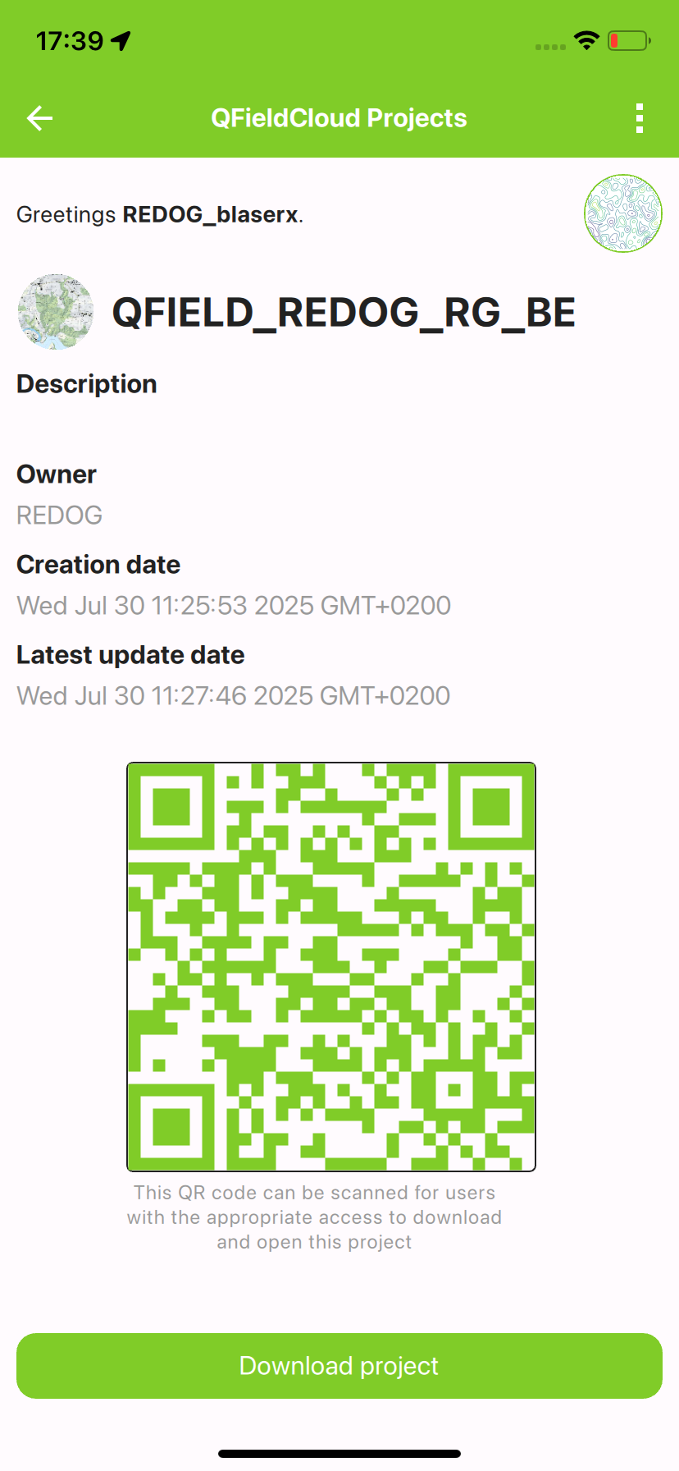
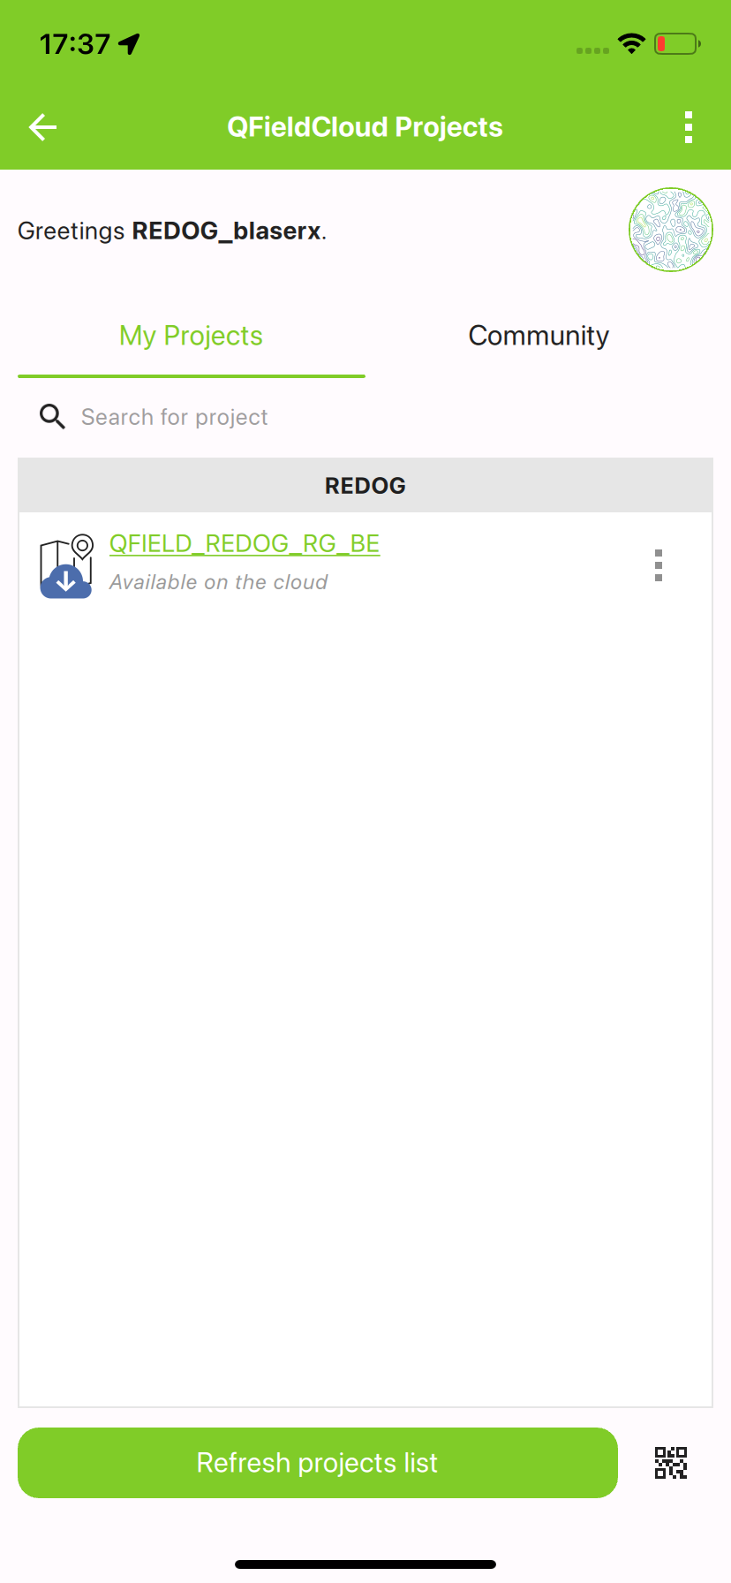
Télécharger le projet
Actualise la liste des projets, puis sélectionne le projet souhaité.
Télécharger le projet, puis l'ouvrir.
Notes:
L'étape suivante consiste à charger le projet. Cela n'est toutefois possible que si l'administrateur a attribué un projet au nouvel utilisateur.
Le téléchargement peut prendre quelques minutes, car les cartes hors ligne sont configurées en même temps.
La carte de base de Swisstopo pour toute la Suisse est téléchargée et est ainsi disponible hors ligne. <1 Go

Slide 20
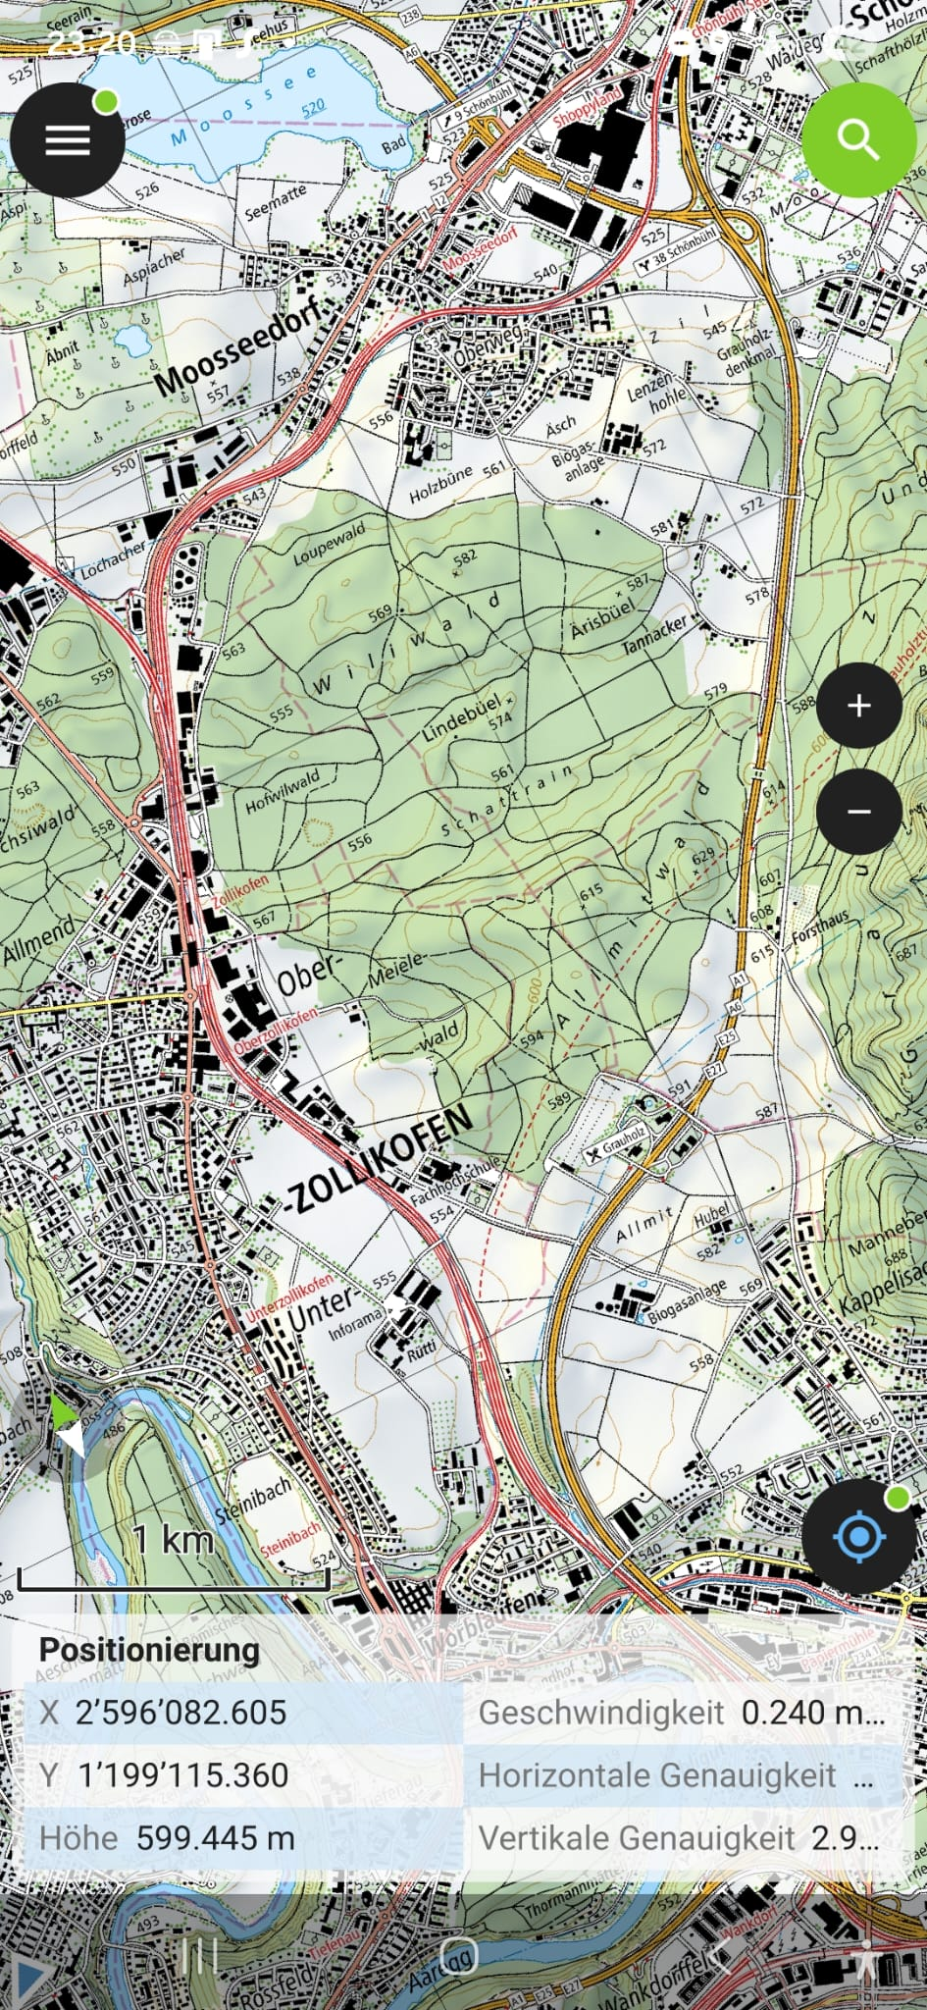
La carte
position
Recherche
Dashboard
À configurer en option dans les paramètres:
Boutons de zoom + -
Échelle
Informations sur la position
Direction N
Position

Slide 21
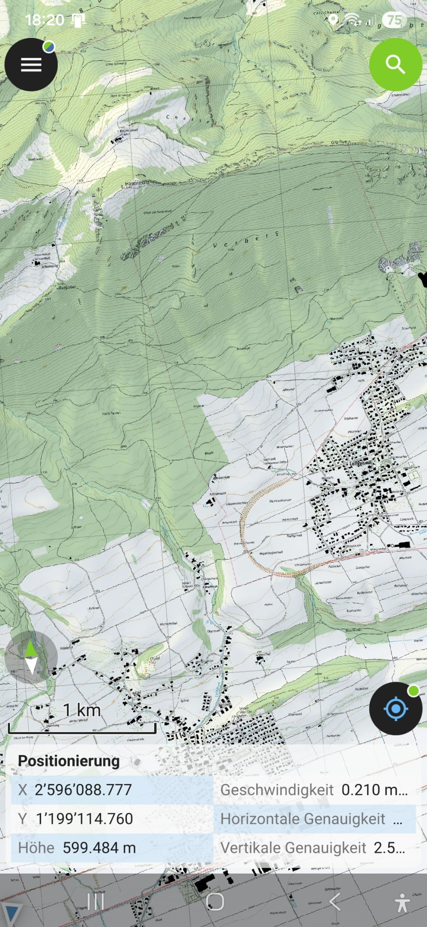
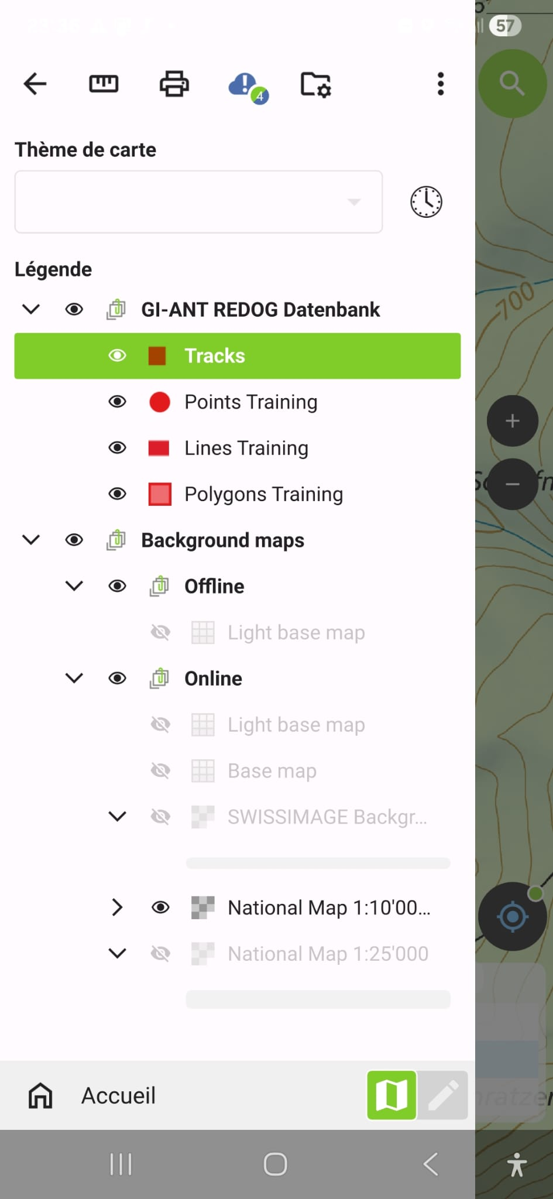
Dashboard
Fonctions
Options de filtrage
Objets
Cartes
Quitter le projet Mode édition
Notes:
Les différentes couches sont répertoriées dans le dashboard. Il existe des couches pour les objets (base de données REDOG) et d'autres pour les couches cartographiques (Background maps).Cliquez sur l'œil pour afficher ou masquer les couches
Couches cartographiques : Il existe des cartes en ligne (cartes Swisstopo, orthophotos) et des cartes hors ligne (carte de base Swisstopo light de toute la Suisse, <1 Go).

Slide 22
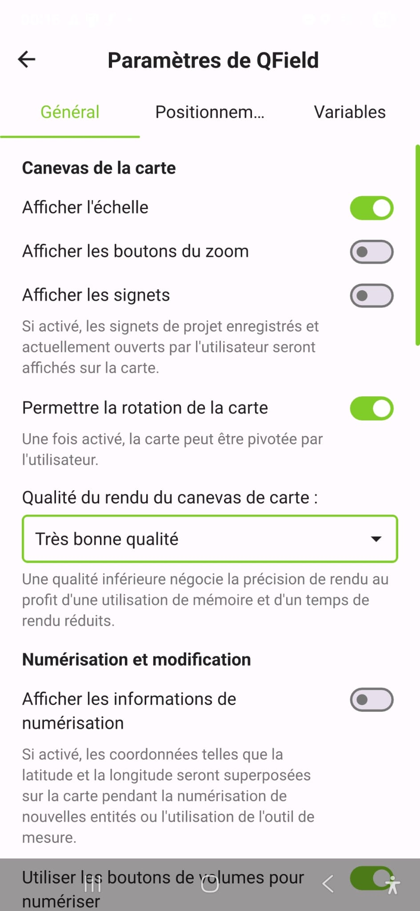
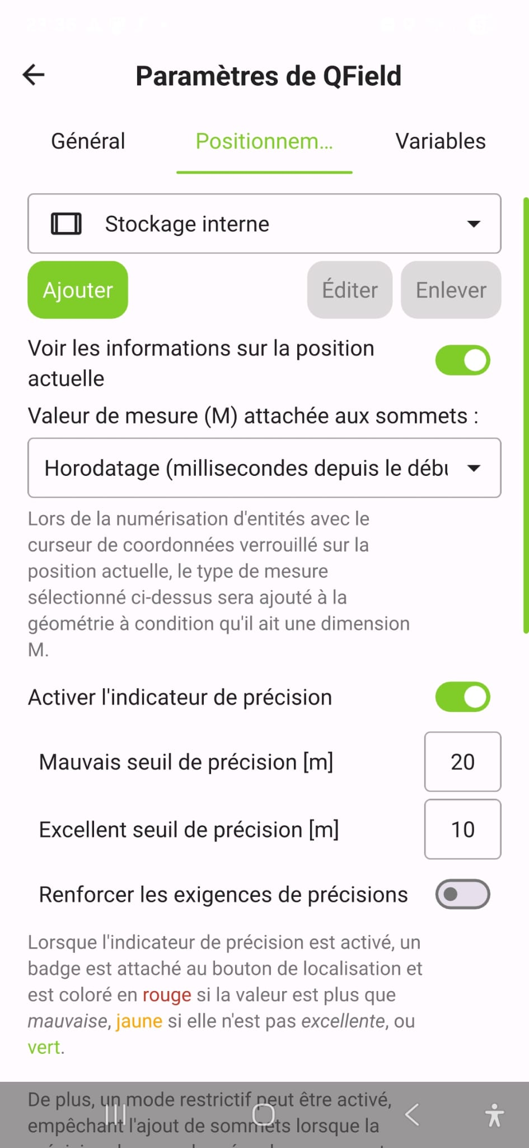
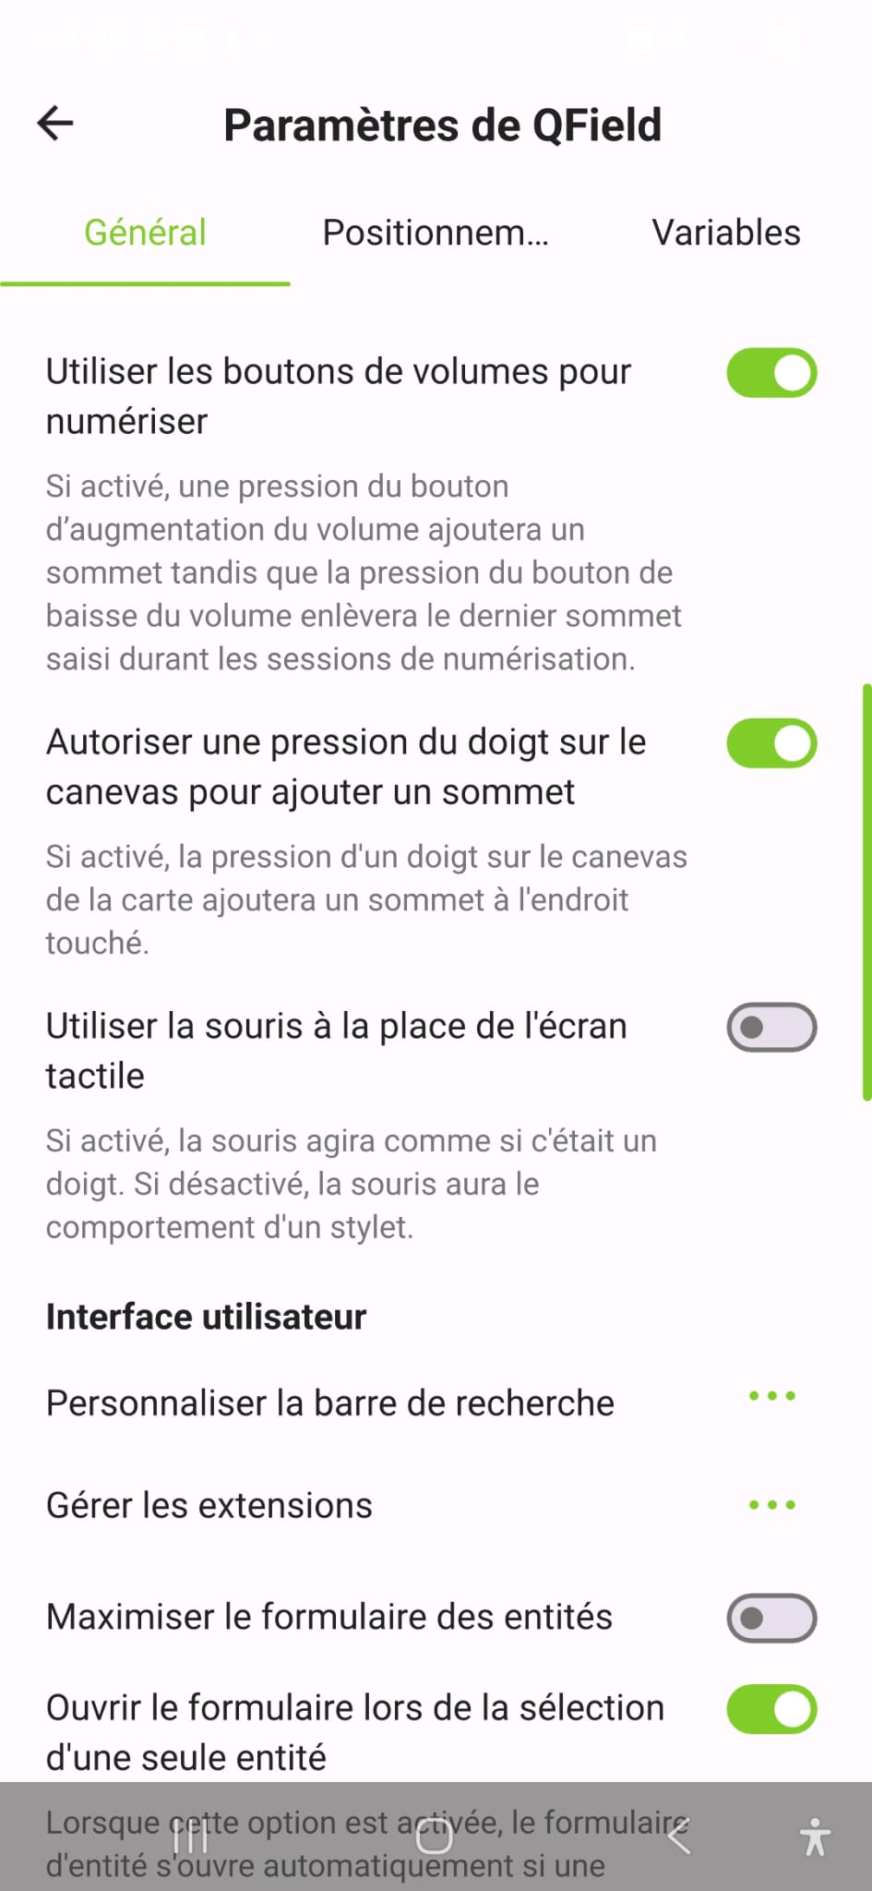

Paramètres
Le menu permet d'accéder aux paramètres généraux.
10
5
Notes:
Le menu permet d'accéder aux paramètres généraux.
La langue peut également être réglée dans les paramètres tout en bas. En sélectionnant « Système », la langue s'adapte à la langue du système définie sur le smartphone.

Slide 23
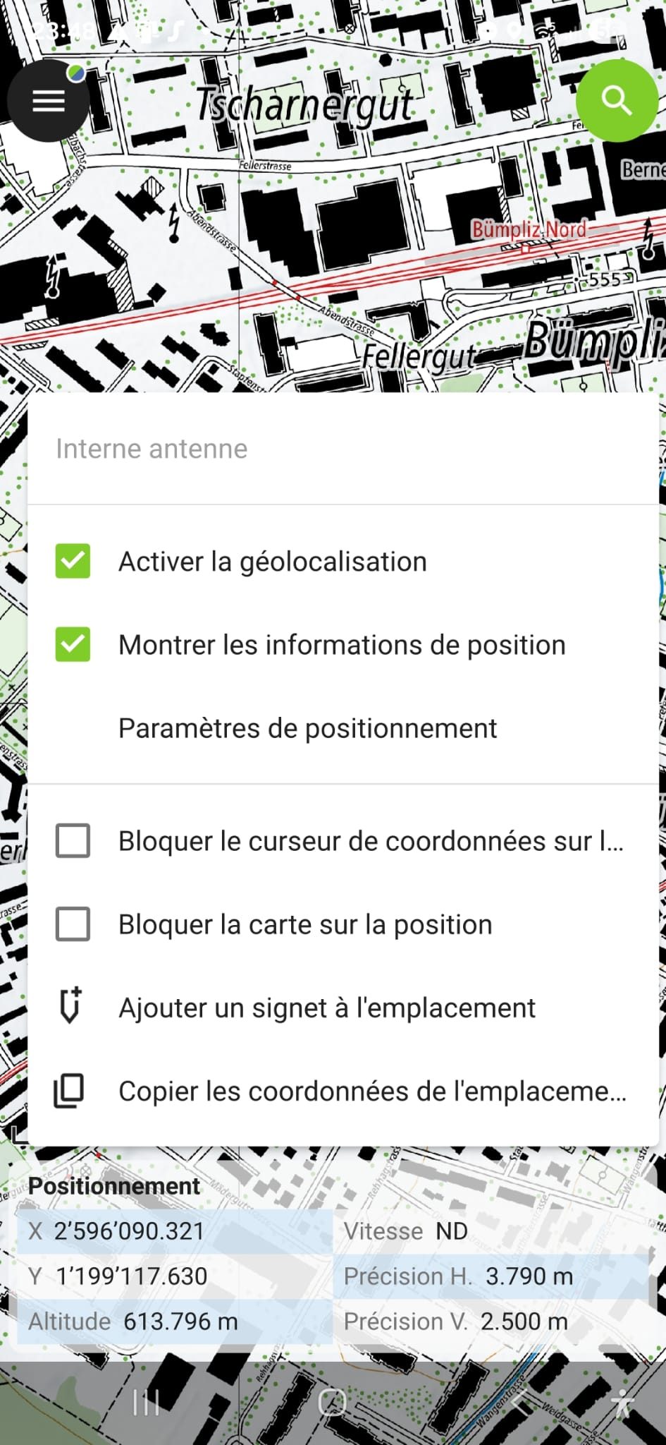
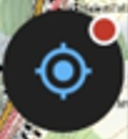
Paramètres
Une pression longue sur le bouton « Position» ouvre une fenêtre contenant d'autres paramètres et fonctions.
Notes:
Réglage permettant d'afficher les informations de position sur la carte.

Slide 24
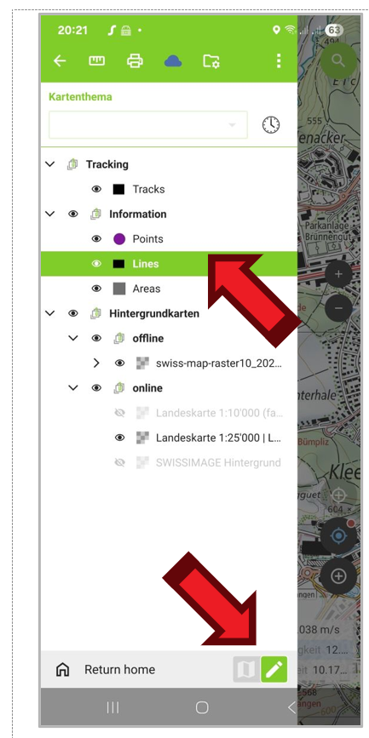
Dessiner une ligne
Sélectionnez la couche approprié dans le dashboard (Lines)
Activez le mode numérisation en bas à droite

Slide 25
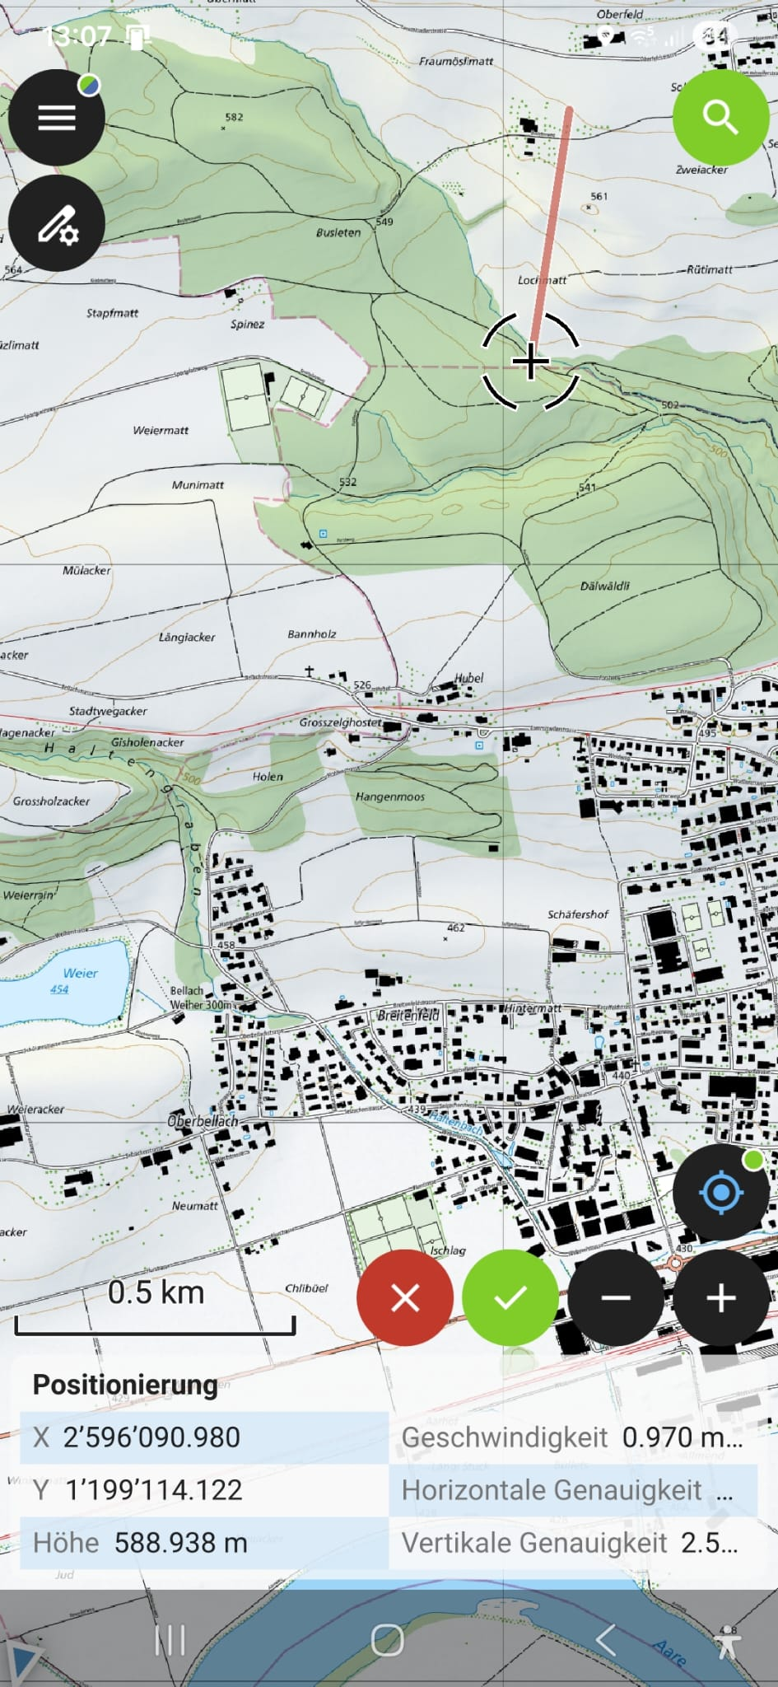
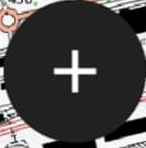

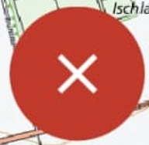
Dessiner une ligne
Ajoutez les différents points de cheminement à l'aide du bouton +.
Puis terminez
ou annulez.

Slide 26
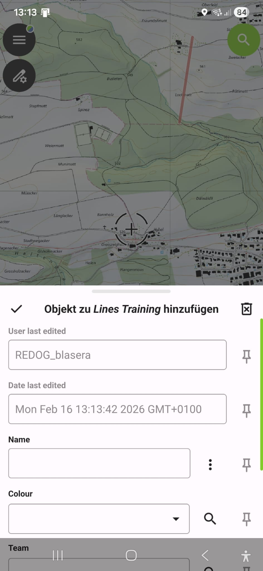

Dessiner une ligne
Dans le formulaire qui s'ouvre, entrez le nom de la ligne et la couleur souhaitée.
Enregistrez
la ligne avec

Slide 27
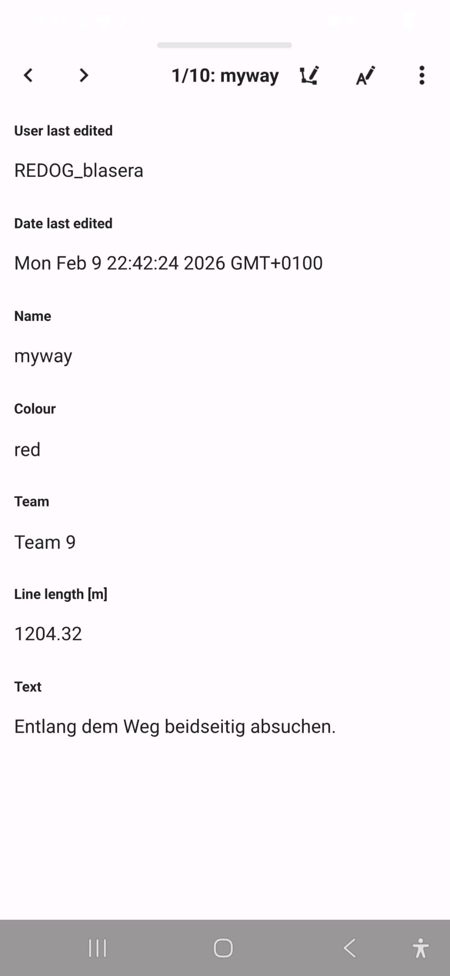
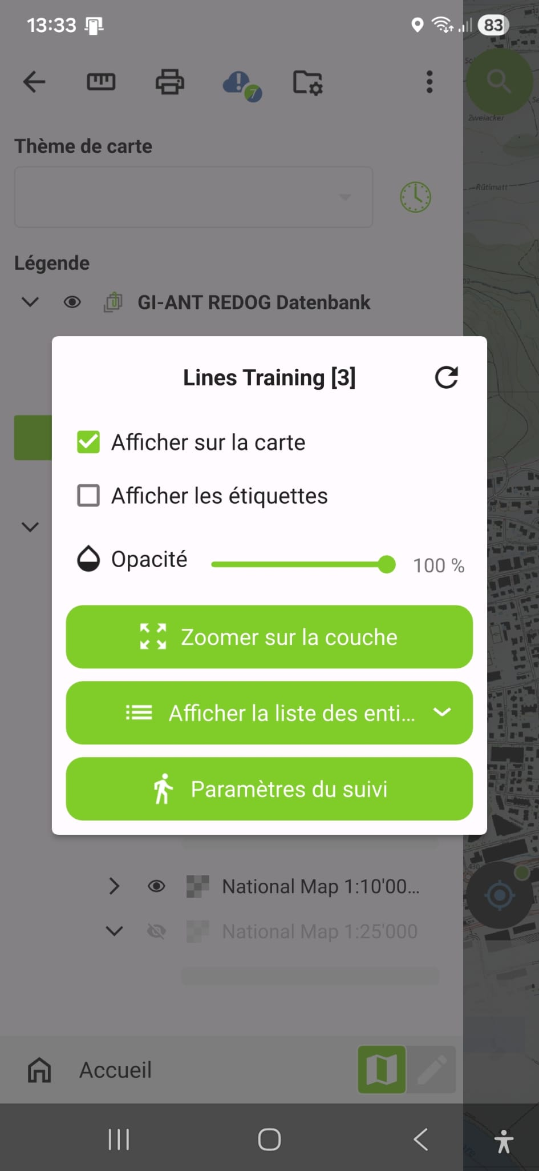
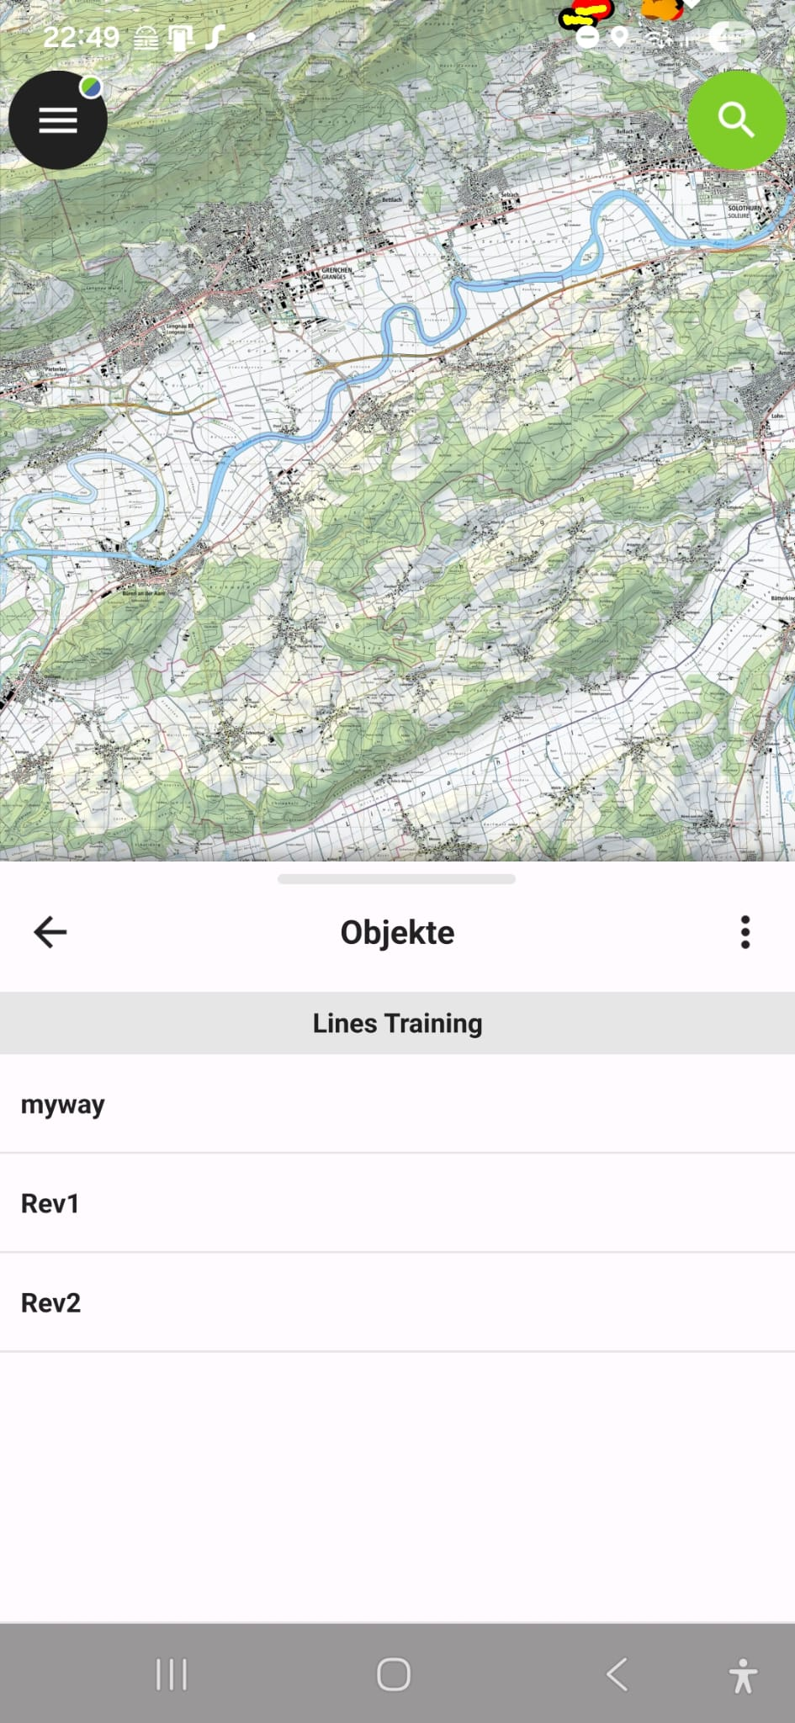
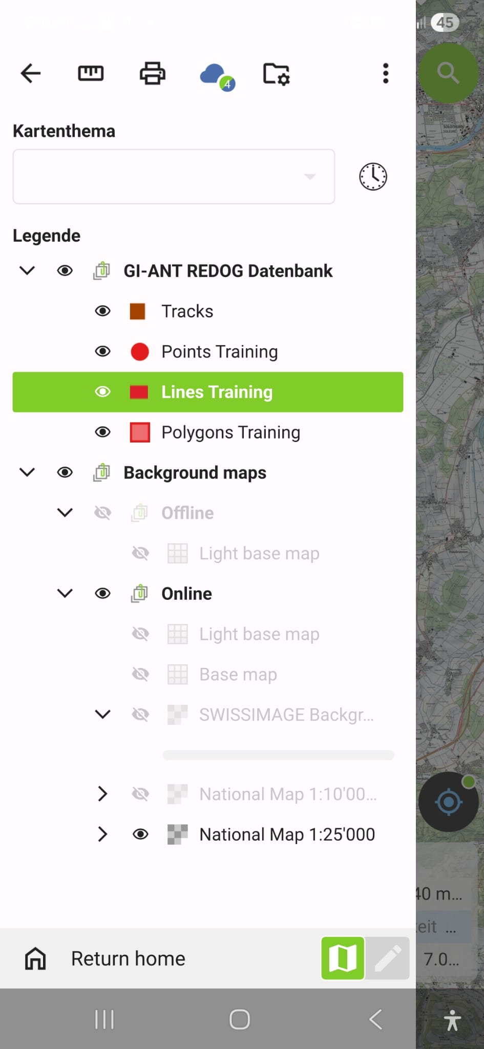
Formulaires
Dashboard: Appuyez longuement sur la couche « Lines » pour ouvrir le menu.
« Afficher la liste des objets » affiche une liste de toutes les lignes.
Après avoir cliqué sur le crayon, certaines données peuvent être modifiées.
Cliquez sur un objet pour ouvrir le formulaire correspondant.
Le formulaire contient toutes les données enregistrées avec l'objet.

Slide 28
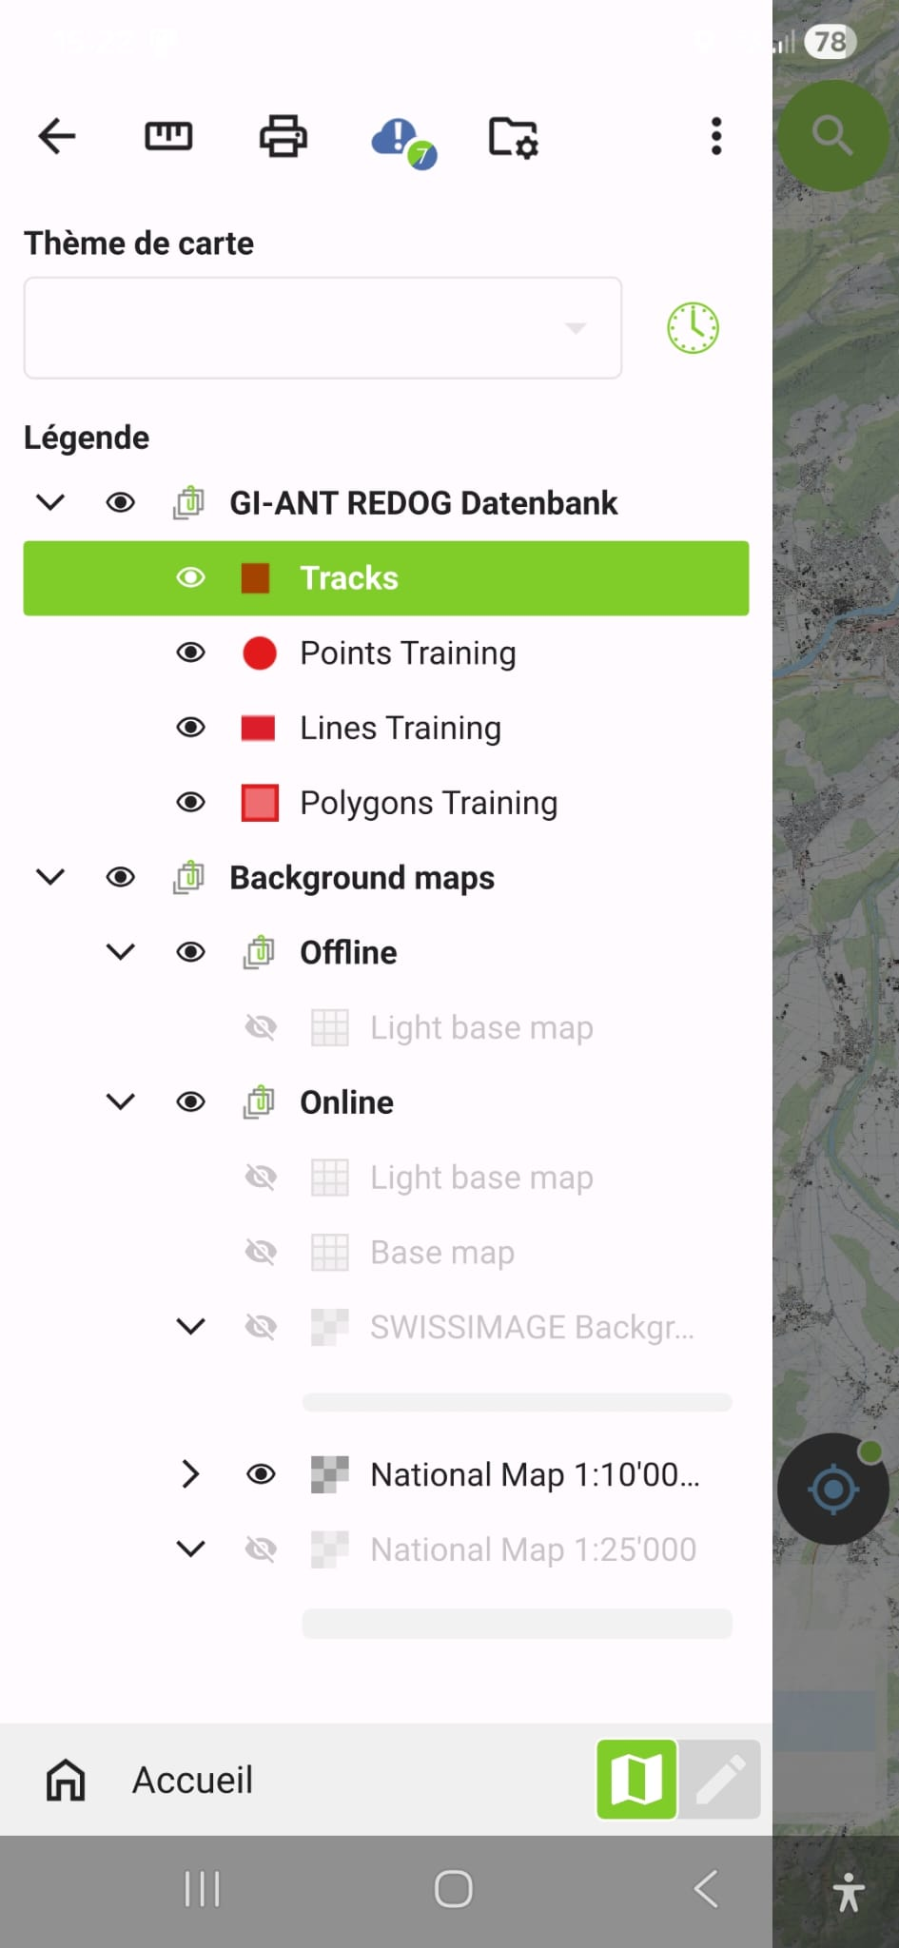
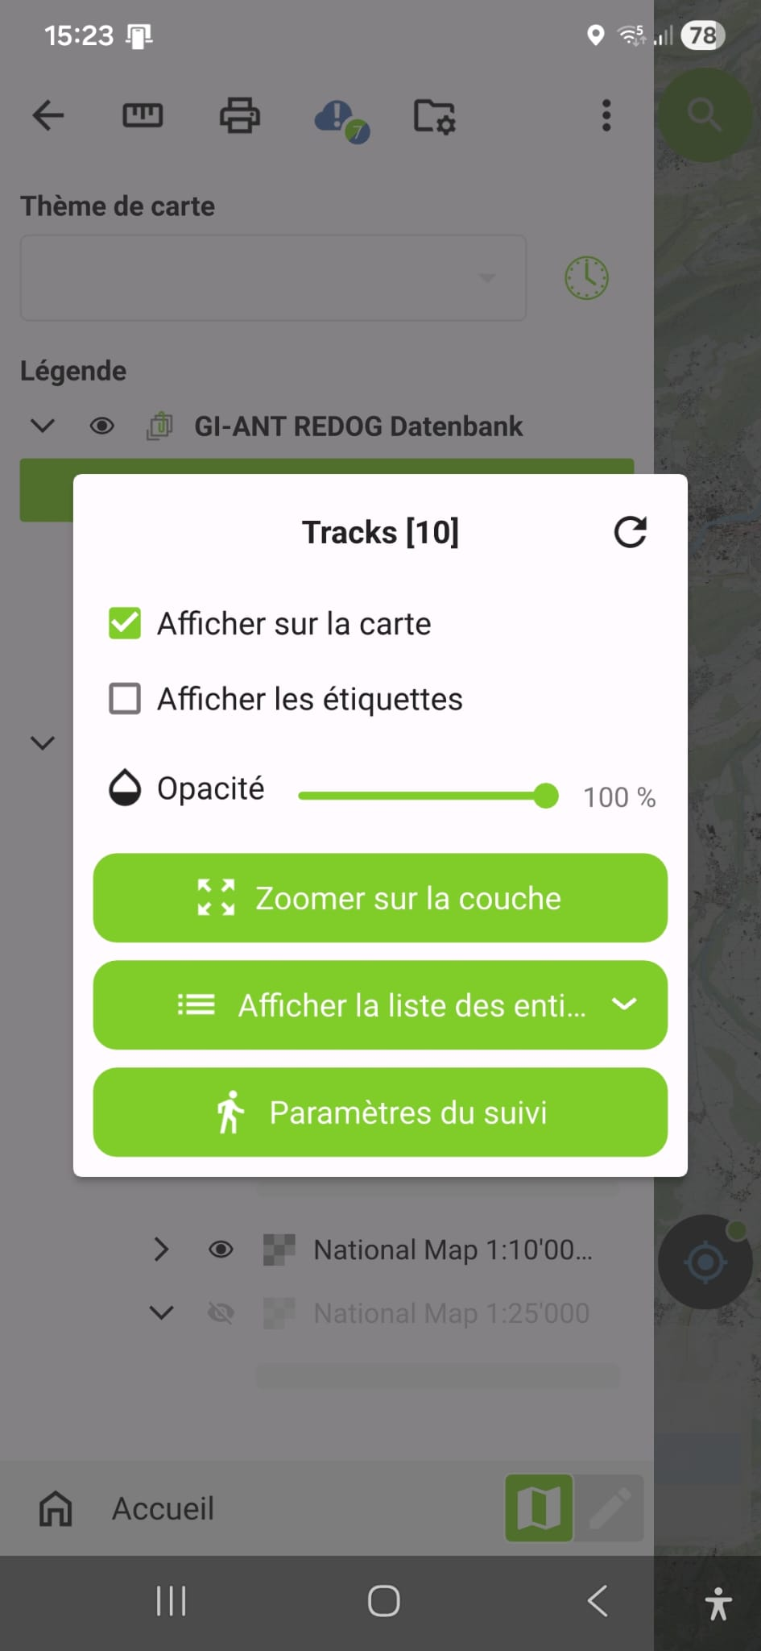
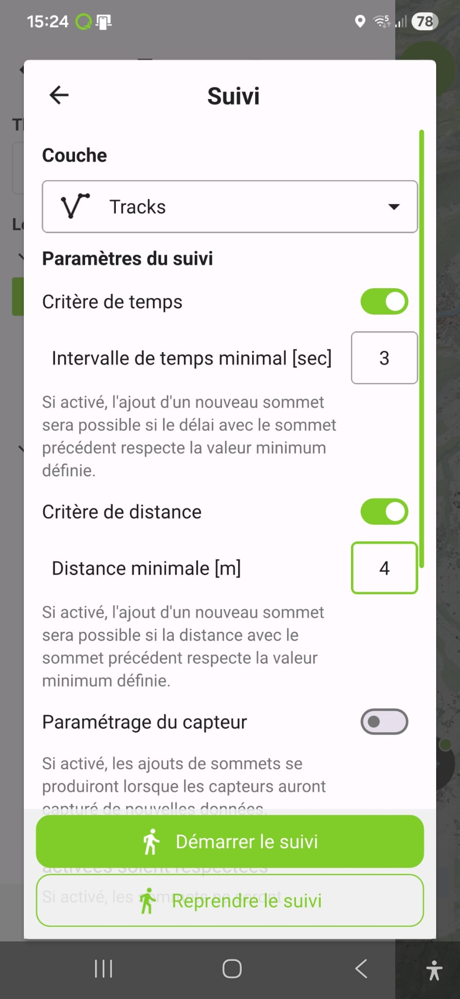
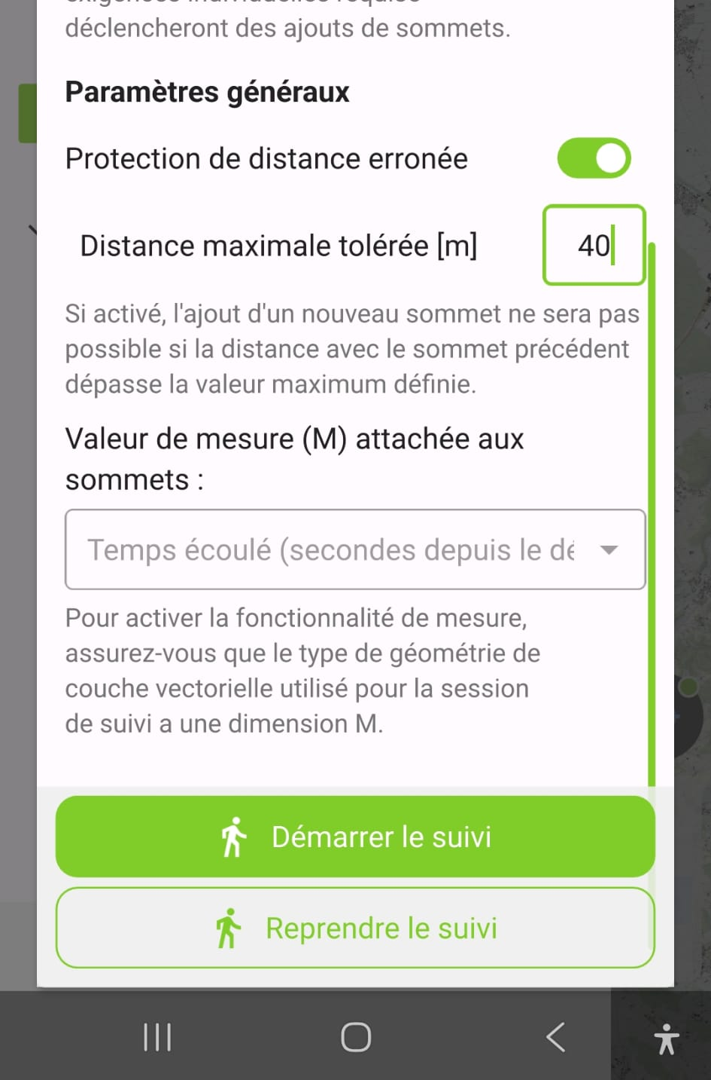
Tracking
Appuyez longuement sur la couche Tracks.
Sélectionnez ensuite «Paramètre du suivi».
Configurer le suivi.
Entrer la distance maximale tolérée.
Notes:
Zuerst die Einstellungen für das Tracking wählen.
Maximal tolerierte Distanz eintragen, weil sonst Fehlpunkte im Tracking entstehen.

Slide 29
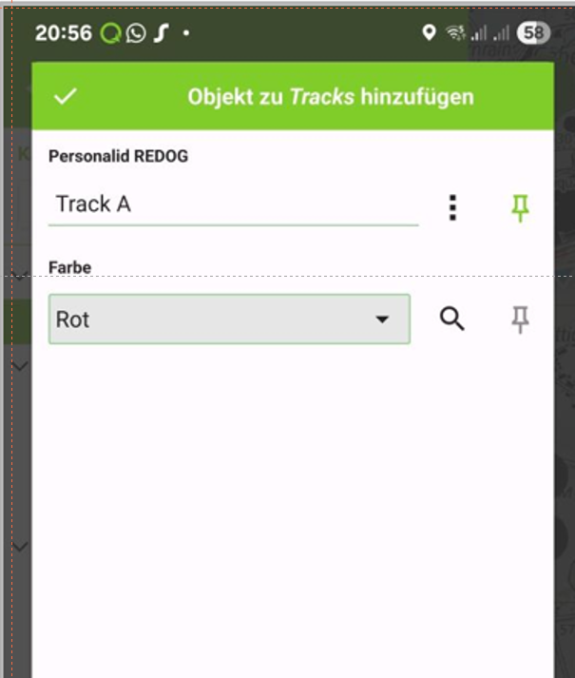
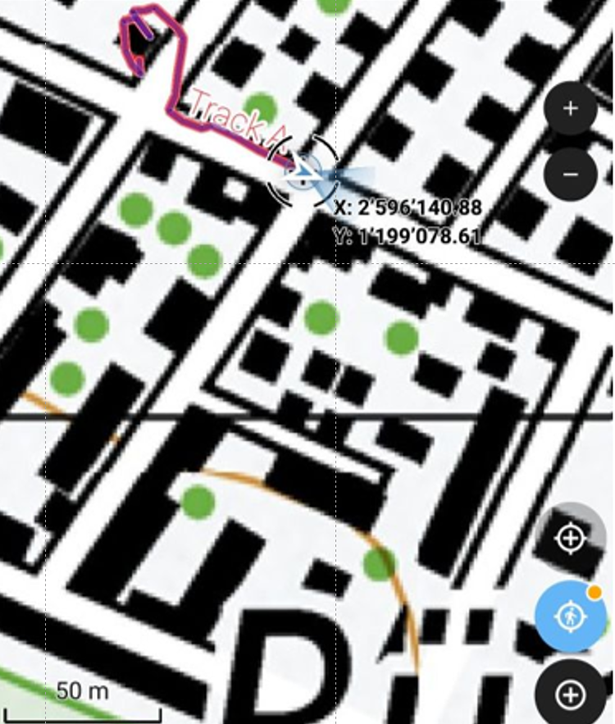

Tracking
Dans le formulaire qui s'ouvre, sélectionnez le nom et la couleur du suivi.
Lancer le track avec
Suivi en cours.

Slide 30
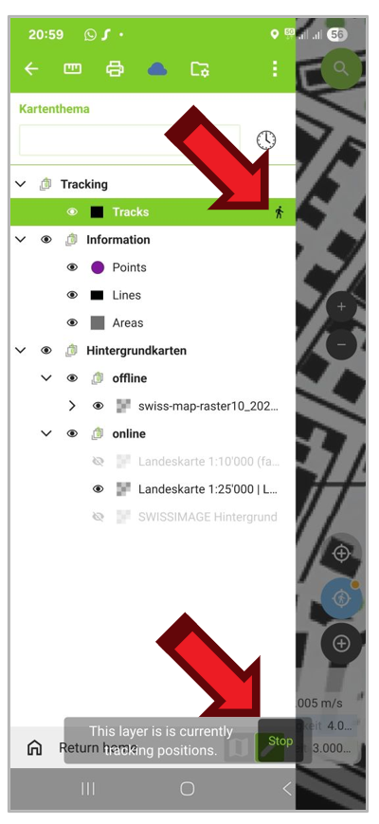
Tracking
Terminer le suivi en cliquant sur le personnage dans la couche de suivi.
… puis sélectionner « Stop » en bas à droite.

Slide 31

Fonctions spéciales
Les fonctions suivantes se trouvent dans la barre d'en-tête du dashboard:
Mesure de l'azimut et de la distance
Retour à la carte
un fichier PDF contenant l'extrait de carte est créé.
Synchronisation du projet
Affichage des dossiers contenant les fichiers
Menu avec les paramètres
Notes:
Les fonctions suivantes sont disponibles dans la barre d'en-tête du tableau de bord :
Retour à la carte
Imprimer : un fichier PDF contenant l'extrait de carte est créé.
Affichage des dossiers contenant les fichiers
Mesure de l'azimut et de la distance
Synchronisation du projet
Menu avec les paramètres

Slide 32

QField sur ordinateur
L'application QField existe également en version ordinateur. Télécharger sur https://qfield.app

Slide 33


Remarques 1
Entrer les points à l'aide des coordonnées. | En mode numérisation, cliquez sur le bouton «Rechercher» Saisissez les coordonnées dans le champ, sélectionnez le point proposé, puis définissez le point.
Orientation des cartes | Appuyez deux fois sur le bouton de position pour orienter la carte dans le sens de la marche. Cliquez sur l'aiguille de la boussole pour réorienter la carte vers le nord.

Slide 34
Remarques 2
Touches de volume pour numériser. | Avec le réglage approprié (voir Paramètres), les points peuvent être saisis ou supprimés en appuyant sur les touches de volume.
Affichage des noms des objets. | Dans le menu qui apparaît lorsque vous appuyez longuement sur le nom d’une couche, vous pouvez également activer ou désactiver l'affichage des noms d'objets.

